Slide 1
Parcours et PEAC au cycle 3
Patricia Marszal IA- IPR d’arts plastiques
Formation inter- degrés mars 2017

Slide 3
L’EAC : encadrée par des textes officiels
2013 : Loi d’orientation et de programmation pour la refondation de l’école de la République : nouveau socle commun de connaissance, de compétences et de culture
Circulaire N°2013-073 du 3 mai 2013 : le parcours d’éducation artistique et culturelle : circulaire interministérielle
Guide pour la mise en œuvre du parcours d’éducation artistique et culturelle (automne 2013)
Arrêté du 1er juillet 2015 : Parcours d’éducation artistique et culturelle : avec en annexe le référentiel du parcours d’éducation artistique et culturelle
Juillet 2016 : Charte pour l’éducation artistique et culturelle : par le Haut Conseil de l’éducation artistique et culturelle

Slide 4
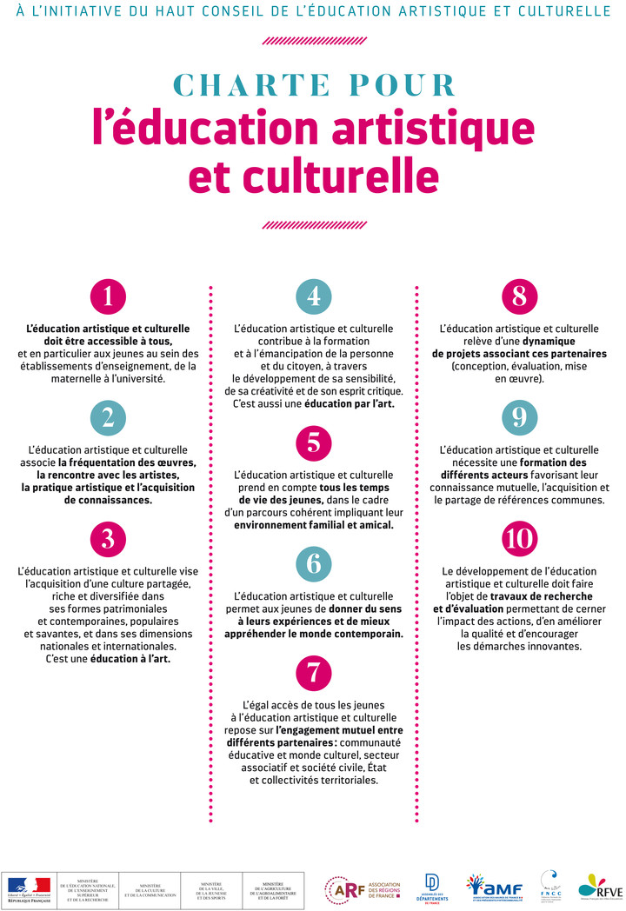

Slide 5
Définir l’éducation artistique et culturelle : 3 piliers
Fréquenter
S’approprier
Pratiquer

Slide 6
Fréquenter
rencontres
Pratiquer
individuelles ou collectives
Connaître
S’approprier des connaissances :
dans des domaines artistiques variés
directes/indirectes
avec des :
œuvres artistiques et des objets patrimoniaux
avec des artistes, des artisans des métiers d'art
des professionnels des arts et de la culture...
avec des lieux d'enseignement, de création, de conservation, de diffusion...
la pratique de l’élève devient lieu de construction des savoirs. Il est donc important de considérer le terme de pratique au sens large et ne pas l’inscrire seulement en terme de pratique artistique.
rendre les élèves acteurs de leurs apprentissages
repères culturels (formels, historiques, esthétiques, techniques, géographiques, …)
lexique spécifique simple permettant d'exprimer ses émotions esthétiques, de porter un jugement construit et étayé en matière d'art et de contextualiser, décrire et analyser une œuvre
développement de la faculté de juger et de l'esprit critique.
Indissociables
Concomitants

Slide 7
Le PEAC implique
PEAC
Démarche de projet
Partenariat
Différents temps des enfants
Continuité
EQUIPE
Principes : équilibre, progressivité, complémentarité
Cohérence

Slide 8
Le PEAC et les compétences
> Appréhender des œuvres et des productions artistiques
> Identifier la diversité des lieux et des acteurs culturels de son territoire
> Cultiver sa sensibilité, sa curiosité et son plaisir à rencontrer des œuvres
> Échanger avec un artiste, un créateur
FREQUENTER
(Rencontres)
> Utiliser des techniques d'expression artistique adaptées à une production
> Mettre en œuvre un processus de création
> Concevoir et réaliser la présentation d’une production
> S’intégrer dans un processus collectif
> Réfléchir sur sa pratique
PRATIQUER
(Pratiques)
> Exprimer une émotion esthétique et un jugement critique
> Comprendre et utiliser un vocabulaire approprié à chaque domaine artistique ou culturel
> Mettre en relation différents champs de connaissances
> Mobiliser ses savoirs et ses expériences au service de la compréhension des œuvres
S’APPROPRIER
(Connaissances)

Slide 9
Le référentiel du parcours
Outil qui facilite la construction du parcours avec :
Trois entrées par les 3 piliers de l’EAC
Chaque pilier est défini par des grands objectifs de formation, en lien avec les 5 domaines du socle
Chaque grand objectif se décline par des repères de progression selon les cycles d’apprentissage
(éléments indicatifs à construire en fonction des projets)

Slide 10
Piliers de l'éducation artistique et culturelle | Grands objectifs de formation visés tout au long du parcours d'éducation artistique et culturelle | Contribution de l'éducation artistique et culturelle au domaine du Socle *
Fréquenter (Rencontres) | - cultiver sa sensibilité, sa curiosité et son plaisir à rencontrer des œuvres - échanger avec un artiste, un créateur ou un professionnel de l'art et de la culture - appréhender des œuvres et des productions artistiques - identifier la diversité des lieux et des acteurs culturels de son territoire | Domaine 1 – 2 – 3 – 5

Slide 11
Piliers | Grands objectifs de formation | Cycle 1 | Cycle 2 | Cycle 3 | Cycle 4
Fréquenter | - échanger avec un artiste, un créateur ou un professionnel de l'art et de la culture | accueil et écoute d'un artiste (d'un créateur) avec attention, amorce d'un premier échange | questionnement d'un artiste (d'un créateur) sur ses œuvres et sa démarche | débat avec un artiste (un créateur) et restitution des termes du débat | échange approfondi avec un artiste (un créateur) afin d'établir des liens entre la pratique de l'artiste et son propre travail
Notes:
repères précis par cycle d'enseignement, formulés en termes d'actions et activités de l'élève, et la progressivité du travail mené : il s'agit là d'un horizon à viser, de points de repères souples (et non d'exigibles ou d'attendus) adaptés à l'âge et aux capacités des élèves, qui doivent permettre aux acteurs concernés d'élaborer leurs projets.
Ces objectifs peuvent également engager une réflexion en terme de repères de progressivité par cycle d’enseignement. (cf. grille de repères à s’approprier au Bulletin Officiel n°28 du 9 juillet 2015)
Il apparaît donc qu’une approche par grands objectifs prenant appui sur les trois champs d’action
indissociables, permettrait de constituer une mise en réseau cohérente de différentes actions menées au sein
d’un dispositif, d’un enseignement, d’un enseignement de pratique interdisciplinaire, etc.

Slide 14
Le référent culture
Coordonner la vie culturelle de l'établissement
Accompagner la mise en place des projets culturels
Valoriser les actions d'éducation artistique et culturelle

Slide 15
Folios
4 grandes fonctions pour les utilisateurs :
Stockage et synthèse
Mutualisation, coordination et travail collaboratif
Communication
Ressources : boîte à outils pour les élèves et les équipes éducatives
Notes:
L’application FOLIOS, permet d’accompagner le parcours individuel de l’élève et de garder en mémoire des
traces, des éléments constituants de ce parcours. L’élève est amené à déposer des éléments sous l’impulsion du
professeur, dans une certaine autonomie mais il est important de noter qu’il ne s’agit pas d’un outil d’évaluation.
L’élève peut également déposer des éléments portant sur des acticités hors temps scolaire.
Stockage et synthèse : continuité des recherches de l’élève durant toute sa scolarité dans le secondaire ; centralisation des outils et des activités ; suivi de la construction du projet de l’élève.
Mutualisation : espaces collectifs de la classe ou du groupe ; pour les membres de l’équipe éducative d’une classe, d’un groupe, …
Communication : actualités, événements : communication intra établissement
Boite à outil : ressources proposées dans chaque parcours, documents d’informations, séquences pédagogiques, liens et contacts utiles…

Slide 16
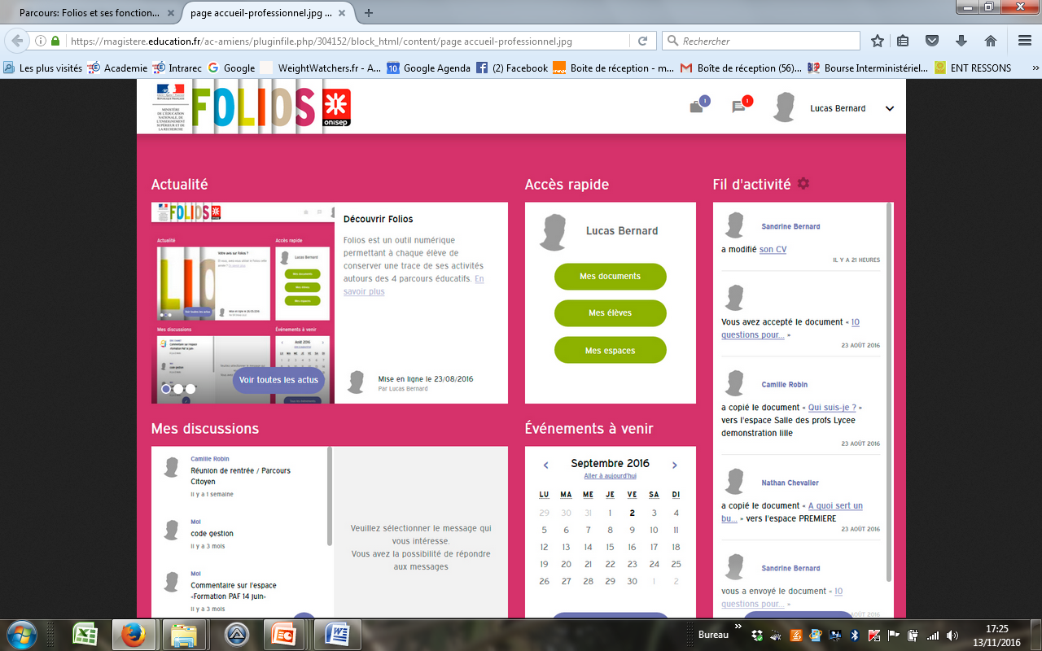
Notes:
L’application FOLIOS, permet d’accompagner le parcours individuel de l’élève et de garder en mémoire des
traces, des éléments constituants de ce parcours. L’élève est amené à déposer des éléments sous l’impulsion du
professeur, dans une certaine autonomie mais il est important de noter qu’il ne s’agit pas d’un outil d’évaluation.
L’élève peut également déposer des éléments portant sur des acticités hors temps scolaire.
Stockage et synthèse : continuité des recherches de l’élève durant toute sa scolarité dans le secondaire ; centralisation des outils et des activités ; suivi de la construction du projet de l’élève.
Mutualisation : espaces collectifs de la classe ou du groupe ; pour les membres de l’équipe éducative d’une classe, d’un groupe, …
Communication : actualités, événements : communication intra établissement
Boite à outil : ressources proposées dans chaque parcours, documents d’informations, séquences pédagogiques, liens et contacts utiles…

Slide 17
Notes:
L’application FOLIOS, permet d’accompagner le parcours individuel de l’élève et de garder en mémoire des
traces, des éléments constituants de ce parcours. L’élève est amené à déposer des éléments sous l’impulsion du
professeur, dans une certaine autonomie mais il est important de noter qu’il ne s’agit pas d’un outil d’évaluation.
L’élève peut également déposer des éléments portant sur des acticités hors temps scolaire.
Stockage et synthèse : continuité des recherches de l’élève durant toute sa scolarité dans le secondaire ; centralisation des outils et des activités ; suivi de la construction du projet de l’élève.
Mutualisation : espaces collectifs de la classe ou du groupe ; pour les membres de l’équipe éducative d’une classe, d’un groupe, …
Communication : actualités, événements : communication intra établissement
Boite à outil : ressources proposées dans chaque parcours, documents d’informations, séquences pédagogiques, liens et contacts utiles…

Slide 18
Questions pour engager une réflexion sur l’évaluation
L’évaluation doit porter sur la production des élèves mais aussi sur la démarche, le processus.
Quelles sont les compétences que nous souhaitons que les élèves acquièrent dans un PEAC ?
Comment repérer les bénéfices qu’en tirent les élèves, les enseignants, l’établissement ?
Comment mesurer la part que l’élève a pris dans le parcours, la part de choix, d’initiative ?
De quoi équipe-t-on l’élève dans une éducation artistique et culturelle qui s’appuie sur pratiquer, rencontrer, connaître?

Slide 19
Sitographie
Site Eduscol :
http://eduscol.education.fr/cid74945/le-parcours-d-education-artistique-et-culturelle.html
http://eduscol.education.fr/pid23337/education-artistique-et-culturelle.html
http://www.education.gouv.fr/cid20725/l-education-artistique-et-culturelle.html
Site du ministère de la culture :
http://www.culturecommunication.gouv.fr/Politiques-ministerielles/Education-artistique-et-culturelle
Portail interministériel
http://www.education.arts.culture.fr/
Réseau Canopé :
https://www.reseau-canope.fr/fabriquer-un-parcours-artistique-et-culturel/fabriquer-un-parcours-artistique-et-culturel.html

Slide 20
Bibliographie
Marie-Christine BORDEAUX, François DESCHAMPS, Éducation artistique, l’éternel retour ? Une ambition nationale à l’épreuve des territoires, éditions de l’attribut, juillet 2013
Jean-Marc LAURET, L’art fait-il grandir l’enfant ? Essai sur l’évaluation de l’éducation artistique et culturelle, éditions de l’attribut, 2014
Alain KERLAN, Samia LANGAR, Cet art qui éduque, éditions Fabert, Yakapa.be, juin 2015
Johan IDEMA, Comment visiter un musée et aimer ça, éditions Eyrolles, Juin 2015

Slide 21
Mettre en œuvre le Parcours d’éducation artistique et culturelle en équipe inter-degrés
Des fiches actions pour organiser le travail d’atelier (annexe)
Un tableau synoptique des enseignements et des actions menées au cycle 3 (annexe)
Un tableau pour construire les compétences sur le cycle 3 visées à travers le PEAC (annexe)

